Slide 1
Kan zelfmonitoring de zorg voor patiënten met reumatoïde artritis (RA) toekomstbestendiger maken?
De regie weer terug bij de patiënt
Carine Vogel MANP17
Onderzoeksbegeleider: Sanne Rongen
Afdeling Reumatologie
Ziekenhuis Bernhoven
HAN

Slide 2
DROOM
Notes:
Ik werk in Bernhoven, een ziekenhuis wat de kernwaarden: natuurlijk beter, natuurlijk gastvrij en natuurlijk inspirerend voorstaat. Daarnaast heeft Bernhoven zich ten doel gesteld om niet meer zorg te leveren, maar juist minder. Wel effectief voor de patiënt, maar efficiënter, minder. (dit staat vooral voor kostenbeheersing) Het inspirerende staat voor innovatie, hoe gaan we deze uitdaging vorm geven. In de strategie van Bernhoven staat de patiënt centraal, we willen dat de patiënt meer participeert in de zorg. Om deze strategie te kunnen laten slagen zijn belangrijke stakeholders ( zorgverzekeraars VGZ en CZ betrokken en ondersteunen dit initiatief)

Slide 3
Zelfmanagement
Meer betrokken zijn bij eigen behandeling, meer eigen regie ¹
Meewerken aan eigen gezondheid, actieve rol hierin aannemen ²
1. Van Staa, Mies, & Ter Maten-Speksnijder, 2018
2. Huber, et al., 2011

Slide 4
Heeeeeeel ”oud” nieuws……

Slide 5
Zelfmanagement
Zelfmonitoring met (online) tools bij andere chronische aandoeningen¹
Zelfmonitoring bij RA²
1. Whear, et al., 2013
2. Hendrikx, Fransen en Van Riel, 2015.

Slide 6
Van paternalisme ……….

Slide 7
Zorgprofessional in een nieuw gezondheidsmodel
Biopsychosociale benadering
Luisterend oor
Bevorderen gedragsverandering
Patiënt centraal in communicatie
Coachende rol

Slide 8
Nieuwe definitie van gezondheid: Huber 2011:
Gezondheid als het vermogen om zich aan te passen en een eigen regie te voeren, in het licht van de fysieke, emotionele en sociale uitdagingen in het leven

Slide 9
Reumatoïde Artritis (RA) Wat is dit¹?
Prevalentie/Incidentie ²
Oorzaak/beïnvloedende factor
Gevolgen ⁴
Behandeling – Treat to target ⁵
Niet medicamenteuze behandelingen
1. McInnes & Schett, 2011
2. Volksgezondheidszorg.info, 2015
3. Belbasis, Dosis, & Evangelou, 2018
4. Van Tuyl, et al., 2014
5. Schipper, et al., 2012

Slide 10
Zorgen om de toekomst….. Patiënten met lage ziekteactiviteit/remissie toch 2-4x per jaar op controle? Staat haaks op visie Bernhoven

Slide 11
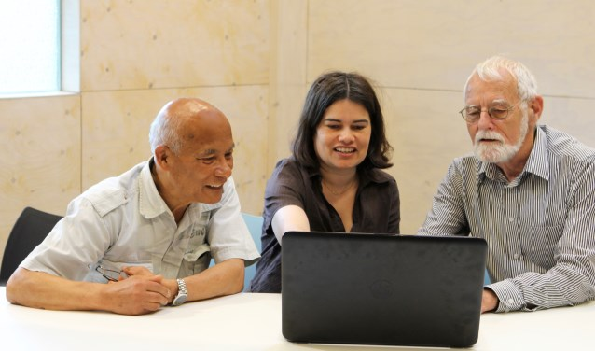
Reumanet Bernhoven

Slide 12
Probleemstelling:
A. Neemt het aantal polikliniekbezoeken af wanneer patiënten met RA met een lage ziekteactiviteit, hun ziekteactiviteit zelf monitoren via de vragenlijsten in Reumanet Bernhoven?
B. Wat zijn de ervaringen van patiënten met deze veranderde manier van zorgverlening?
C. Wat heeft de patiënten geholpen of belemmerd bij het toepassen van zelfmonitoring via Reumanet Bernhoven?

Slide 13
Onderzoekspopulatie
108 patiënten met RA met lage ziekteactiviteit of in remissie, bekend met de werkwijze van Reumanet Bernhoven.
Inclusiecriteria:
RA volgens American College of Rheumatology (ACR) 2010 criteria¹
Lage ziekteactiviteit/remissie
Beschikking over computer met internet
Bereidheid in te loggen
Vanaf 18 jaar
Exclusiecriteria:
Wilsonbekwaamheid
Niet beheersen Nederlandse taal
1. Aletaha et al., 2010

Slide 14
Zelfmanagementpoli bij Vsio/VRC 1e Visite: Uitleg over doel zm-poli DAS28, RAID thuis invullen 2e Visite: DAS28, Drempelwaarde RAID Afspraken over labcontroles Afspraken over medicatie Spreekuur Vsio-spoedplaatsen Loslaten……, eens per jaar terug en verder bij flare

Slide 15
RAID en DAS28 in Reumanet

Slide 16
Data analyse
policontroles worden opgeteld per periode per patiënt (6 en 9 mnd)
enquête
focusgroep

Slide 17
Kenmerken van de onderzoekspopulatie:
Geslacht (%) | N
Man | 35 | 32%
Vrouw | 73 | 68%
Leeftijd (gem (±SD) | 108 | 56.11 (±11.55)
Opleidingsniveau:
Laag | 26 | 25.5%
Gemiddeld | 41 | 40.2%
Hoog | 35 | 34.3%
Onbekend | 6
Ziekteduur gem (±SD) | 108 | 14.54 (±23.88)
Gem = gemiddelde SD = standaard deviatie

Slide 18
Resultaten van aantal polibezoeken 6 en 9 mnd voor en na inclusie
Aantal patiënten (n) | Aantal poli bezoeken 6 maanden voor inclusie (mean $±$ SD) | Aantal poli bezoeken 6 maanden na inclusie (mean $±$ SD) | P waarde
108 | 1.8 $±$1.35 | 0.71 $±$ 1.37 | .000
Aantal patiënten (n) | Aantal poli bezoeken 9 maanden voor inclusie (mean $±$SD) | Aantal poli bezoeken 9 maanden na inclusie (mean $±$ SD) | P waarde
33 | 2.82 $±$ 1.36 | 1.0 $±$ 0.97 | .000

Slide 19
Respons enquête met betrekking tot ervaringen en tevredenheid Vragen over doel zm poli, uitleg, bereikbaarheid poli bij klachten, tijdsbestek terecht kunnen, meedenken met behandeling
N = 108 enquêtes verstuurd | 76 enquêtes retour (70,4%)

Slide 20
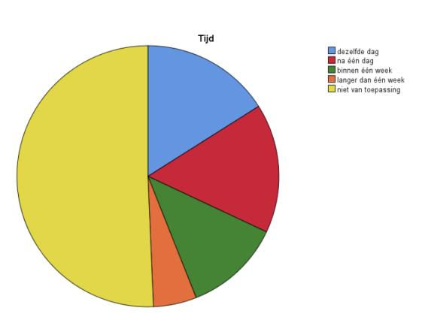
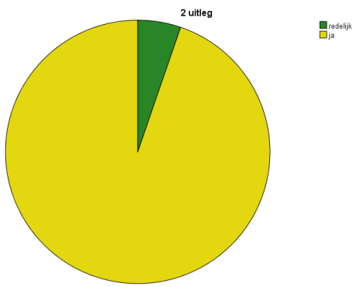
Diagram 1: Uitleg over het doel van de zelfmonitoring poli
Diagram 2: Termijn polibezoeken na telefonisch contact

Slide 21
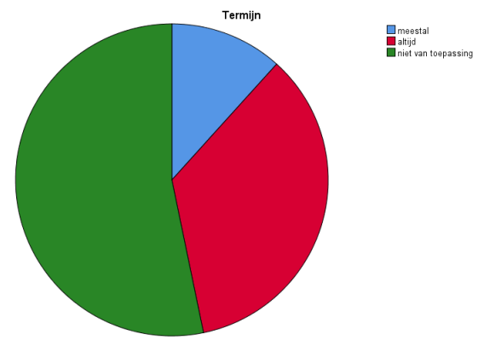
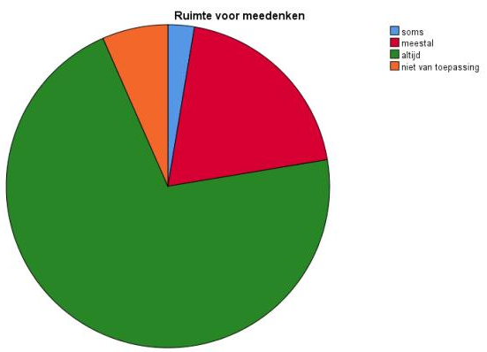
Diagram 3: Werd deze termijn als acceptabel beschouwd door patiënten
Diagram 4: Meedenken/inspraak over behandelopties bij VioS

Slide 22
Focusgroep interview
Het motief om Reumanet te gebruiken en bevorderende en belemmerende factoren bij Reumanet Bernhoven
Termijn waarop patiënten met klachten terecht kunnen op de polikliniek en de tevredenheid daarover
Frequentie polikliniekbezoeken
Gevoel van eigen regie en inspraak in de behandeling

Slide 23
Motief/belemmerend/bevorderend gebruik Reumanet:
Ja, dat ik er niet in kon komen of zo en dan zet ik hem gewoon af. Dan denk ik; doe ik morgen wel weer of overmorgen”.
Leuk om terug te kijken, je hebt je gevoel natuurlijk, maar dan zie je ook dat het al lang licht op en neer gaat, dat bevestig je dan met het invullen van de vragenlijst”.
Als je je comfortabel voelt, dan is er ook niet zo die behoefte om gegevens in te zien en daalt die behoefte om de vragenlijst in te vullen

Slide 24
Termijn waarop patiënten met klachten terecht kunnen op de polikliniek en de tevredenheid daarover
“Ik heb een keer gebeld, toen ben ik daags naderhand kunnen komen”.
“Ik vind het wel geruststellend dat er in ieder geval een telefoonnummer achter zit wat gebeld kan worden”.

Slide 25
Frequentie polikliniekbezoeken
“Die vrijheid dat je dan maar een keer per jaar hoeft te komen en dat is de winst die het oplevert”.
“Ik vind het ook fijn. Ik heb ook wel eens daar ooit gezeten dat ik denk, ja, wat ga ik nou doen?

Slide 26
Gevoel van eigen regie en inspraak in de behandeling
“Voor mij is het het belangrijkst dat je nog meer inzicht in je eigen medisch dossier krijgt, dat je zoveel mogelijk mee kan kijken”.
“Als je pijn hebt of last van vermoeidheid, dat weet je wel, maar ik denk dat de vragenlijst wel een hulpmiddel kan zijn om jezelf daarin te onderbouwen”.
“Hij gaf me het advies om niet af te bouwen en toch wilde ik dat en toen heeft hij denk ik gedacht: laat ze het maar proberen, toen ging het mis, dus het is niet dat altijd ook zomaar... en dat hoeft ook niet denk ik”.

Slide 27
Zwakke punten
Korte follow-up tijd
Beperkt aantal patiënten (108 van de 1050 = 10,2%)
Slechts 1 focusgroep
Focusgroep ipv interviews
Selectiebias:
meest gemotiveerde patiënten doen mee
niet van elke reumatoloog evenveel patiënten

Slide 28
Sterke punten
Gevalideerde vragenlijsten om uitkomstmaten te meten (RAID, DAS28, DQRA)
Wetenschappelijke onderbouwing van Reumanet, sterke onderzoeksgroep met ervaring op dit gebied
Leading in the world, nieuw!
Combi van kwantitatief/kwalitatief onderzoek
Membercheck

Slide 29
Conclusie:
Zelfmonitoring via Reumanet kan een bijdrage leveren
Om:
Zinvolle consulten te borgen
Onnodige consulten te voorkomen
Waardoor:
De zorg voor RA patiënten toekomstbestendiger wordt
Patiënten tevreden zijn
Het ziekte-inzicht vergroot wordt
Reumanet moet zo gebruiksvriendelijk mogelijk zijn

Slide 30
Aanbevelingen: Blijven vervolgen! Ook andere inflammatoire aandoeningen gaan vervolgen Reumanet moet het doen zoals beloofd, dus investering in ICT……

Slide 31
It Takes Two………, maar liever met een heel team!!

